Slide 1

Метео.HUB
Приложения для просмотра данных о погоде

Slide 2
Функционал
1) Просмотр подневной погоды за день, а также на неделю вперед
2) Выбор города
- Ручным вводом
- При помощи геолокации

Slide 3
Данные
https://openweathermap.org/api/one-call-api
{ "lat": 33.44, "lon": -94.04, "timezone": "America/Chicago", "timezone_offset": -21600, "current": { "dt": 1618317040, "sunrise": 1618282134, "sunset": 1618333901, "temp": 284.07, "feels_like": 282.84, "pressure": 1019, "humidity": 62, "dew_point": 277.08, "uvi": 0.89, "clouds": 0, "visibility": 10000, "wind_speed": 6, "wind_deg": 300, "weather": [ { "id": 500, "main": "Rain", "description": "light rain", "icon": "10d" } ], "rain": { "1h": 0.21 } }

Slide 4
Под капотом
// Room implementation "androidx.room:room-runtime:2.2.0" implementation "androidx.room:room-rxjava2:2.2.0" kapt "androidx.room:room-compiler:2.1.0" // Dagger implementation 'com.google.dagger:dagger:2.40' kapt 'com.google.dagger:dagger-compiler:2.40' // Retrofit implementation 'com.squareup.retrofit2:retrofit:2.4.0' implementation 'com.squareup.retrofit2:converter-gson:2.3.0' // RxJava implementation 'io.reactivex.rxjava2:rxandroid:2.0.1' implementation 'io.reactivex.rxjava2:rxjava:2.1.10' implementation "com.squareup.retrofit2:adapter-rxjava2:2.4.0"
// Picasso implementation 'com.squareup.picasso:picasso:2.71828' // Splashscreen implementation 'androidx.core:core-splashscreen:1.0.0-alpha01' // SwipeRefreshLayout implementation 'androidx.swiperefreshlayout:swiperefreshlayout:1.1.0' // Facebook Shimmer // тут еще были Шиммеры, но в последствии профита от них не получил, убрал

Slide 5
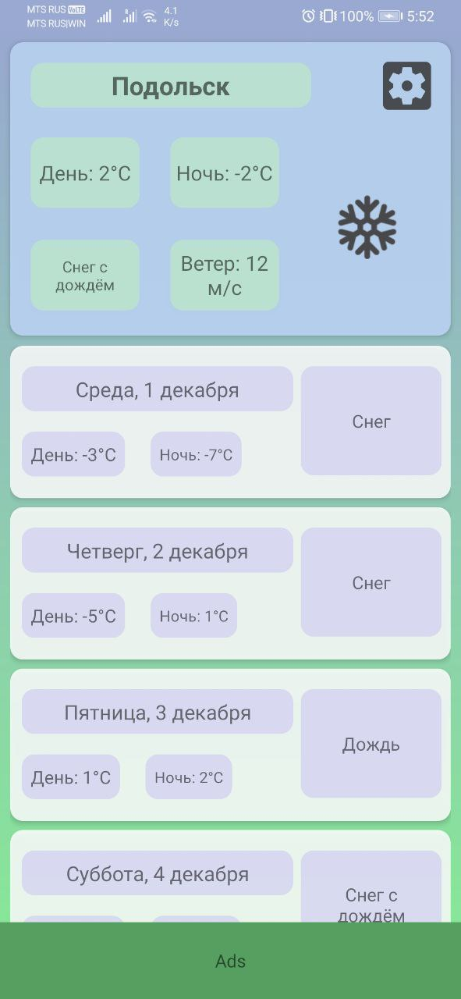
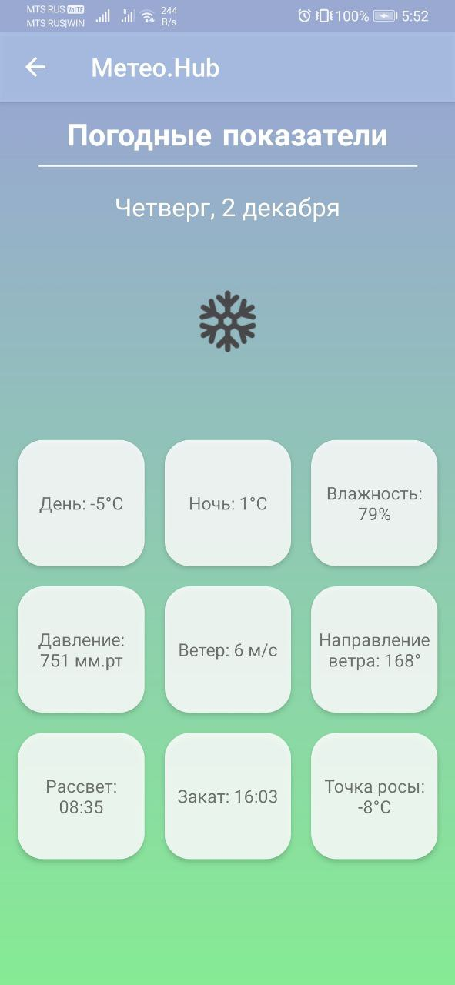
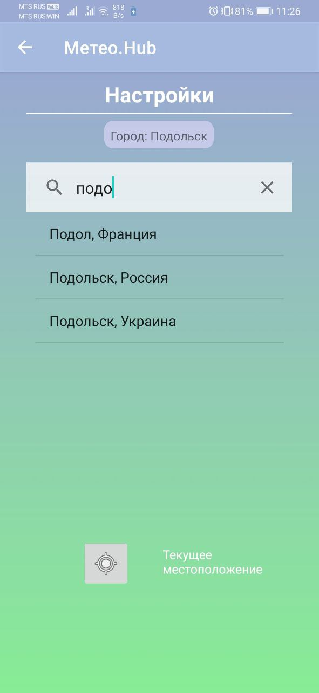
Экраны

Slide 6
Компоненты
Язык: Kotlin
Architecture:
MVVM + костыли
Threading:
RxJava
Network:
Retrofit
Storage:
Room
Preferences
DI:
Dagger + костыли
Location:
LocationManager
UI:
Activity
RecyclerView
SearchView
TableLayout
Gradient background

Slide 7
Киллер фича
Обратное геокодирование без бека
- Храню список городов с координатами, далее получаю location
- Делаю выборку из таблицы грубым фильтром (~ 70 км, 0.5 градуса lat / lon)
- Далее методом считаю дистанцию между локацией и подвыборкой городов (по great long circle)
- На выходе получаю мапу город – дистанция, и выбираю самую ближайшую

Slide 8
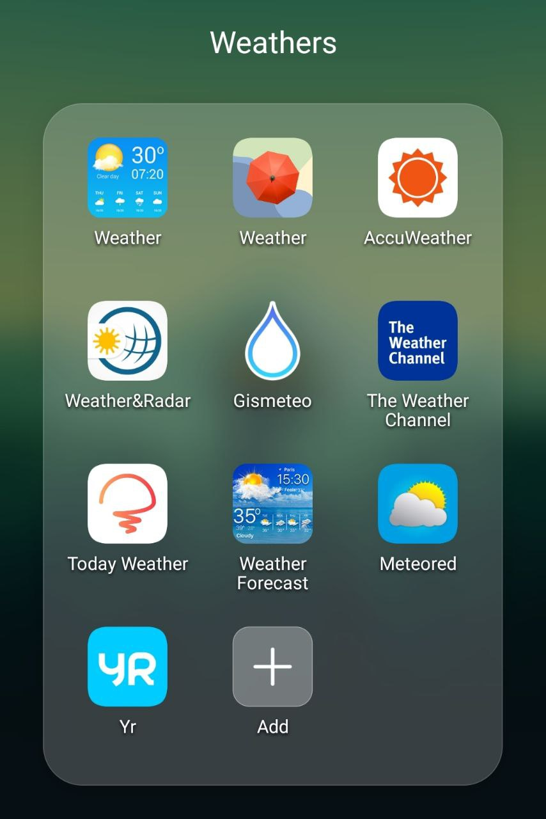
Аналоги

Slide 9
Сложности
1) Доведение Dagger’а до Activity, застрял на Repository
2) Chaining в RxJava (Composite Observable)
3) SplashScreen проблема с темами
4) Context в Dagger
5) Костыль с SearchView
6) Фонты
7) Еще много чего было

Slide 10
Разница между master и dev
tableau clickable, раньше не было деталки за сегодня, только на неделю вперед
день/ночь главный экран, теперь цвет табло либо желтый либо голубой, в зависимости от дня/ночи
иконки по описанию погоды, теперь иконка на табло не статична, а дублирует текстовое описание по смыслу
Добавил простой splash-screen по модному. Были непонятные проблемы с темами, решились с болью. Понял, что скрыть загрузку экрана все равно так не выйдет.
Узнал, что такое шиммеры, и попробовал на загрузке иконок, однако из-за встроенной обработки в бекграунде Пикассо, управлять моментом выключения шиммера не удалось. Оставил загрузку Пикассо, без placeolder'a, так красивее.
Запилен диалог для:
Первый запуск если город не выбран
Что город не найден (типа дальше крупных нас. пунктов на ~70 км)
Что нет интернета, с блокировкой дальнейших действий до его появления и возобновление загрузки после
Все с permissions
Что нет нет gps модуля
Добавлен swipeRefreshLayout

Slide 11
Roadmap ближайший
1) Документация
2) Строки в ресурсы
3) Тесты

Slide 12
Roadmap far future…
1) Сервис который будет присылать алертинг по погоде посредством пушей
2) Виджет
3) Оживить заглушку Ads
4) Фонты
5) Локализация на англ
6) Обфусцировать
7) Грузить Google play

Slide 13

Заключение
Спасибо за внимание, весь код доступен на

